Slide 1
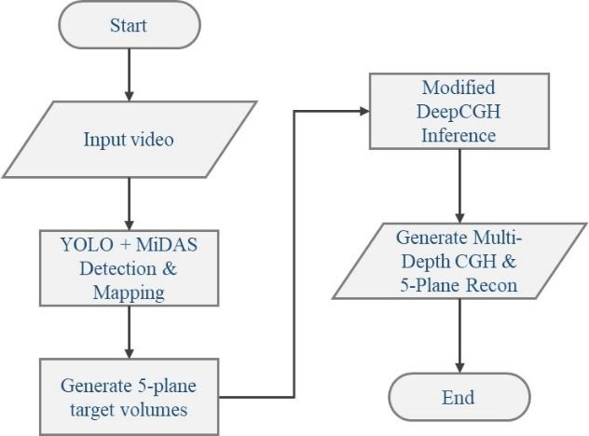
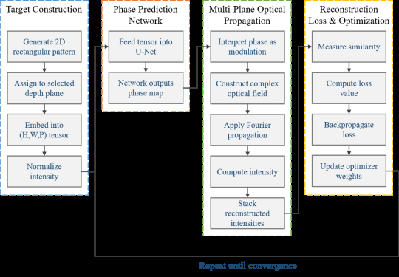
세션 85
85-4. Accelerated CGH Generation for AR Head-Up Display Based on DeepCGH and Yolo
소속 : National Taiwan University 저자 : Pin-Yin Huang
논문 요약 :
- YOLO 기반 차량 감지와 DeepCGH 모델을 결합한 가속 컴퓨터 생성 홀로그램(CGH) 프레임워크.
- 단안 깊이 추정(Monocular depth estimation)을 사용하여 객체와의 거리에 따른 깊이 인지 홀로그램 생성.
- 주행 영상의 프레임별 실시간 처리 및 깊이 인식 홀로그래픽 시각화 실현.
시사점 :
- **위협도: 낮음**. AI 기술을 활용한 홀로그램 생성 가속화 기술로, 향후 SDC의 홀로그래픽 디스플레이 모듈이 탑재될 때 시각적 품질과 속도를 높이는 데 필요한 핵심 알고리즘임.

